Slide 1
Ajustement des modèles aux données: Corrélation et Régression linéaire
Prof Pefura-Yone
MD, MPH, PhD

Slide 2
Objectifs
Expliquer les procédures de recherche de corrélation entre deux variables
Décrire les procédures d’ajustement d’un modèle de régression linéaire
Interpréter les résultats d’une corrélation et d’une régression linéaire

Slide 3
Plan
Généralités
Corrélation
Régression linéaire simple
Conclusion

Slide 4
1. Généralités 1.1. Définition
Corrélation: existence d’un lien linéaire entre deux variables quantitatives
Régression linéaire: l’écriture d’une variable quantitative y comme fonction d’une combinaison linéaire des variables explicatives X: soit y=a1*X1 + a2*X2+…..+an*Xn + ɛ (ɛ: erreur de l’estimation)
Régression linéaire simple: une seule variable X
Régression multiple: au moins deux variables explicatives

Slide 5
1. Généralités 1.2. Intérêt
Montrer l’existence d’un lien linéaire ou expliquer un lien entre deux variables quantitatives
Prédiction
Exemples
Prédire le poids normal des enfants en fonction de leur âge
Prédire le prix des appartements en fonction de leur superficie dans un quartier donné
Prédire le poids des rats en fonction de leur âge et de leur envergure

Slide 6
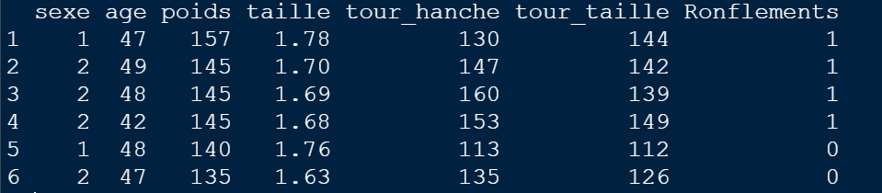
1. Généralités 1.3. Construction
A partir d’un exemple en utilisant la base des données disponible à l’adresse URL (nous utiliserons R pour les analyses): https://raw.githubusercontent.com/pefura/IFPERA/main/Base_ronflements_IPERA.csv
Visualisation de la base nommée df: df = read.csv2(‘URL’)

Slide 7
1. Généralités 1.3. Construction
La base df contient :
Variables | Description | Codes
sexe | sexe des sujets | 1=hommes 2=femmes
age | âge des sujets en années | /
Poids | Poids des sujets en kg | /
taille | Taille des sujets en m | /
tour_hanche | Tour des hanches en cm | /
tour_taille | Tour de la taille des sujets en cm | /
Ronflements | Présence ou non des ronflements lors du sommeil | 0= absence de ronflement=pas de ronflement 1= présence de ronflement

Slide 8
1. Généralités 1.3. Construction
Exemples
Existe-t-il une corrélation entre l’âge et le poids?
Existe-t-il une corrélation entre la taille et le tour de taille?
Quel est le degré de corrélation le cas échéant?
Peut-on prédire linéairement la taille en fonction du tour de taille?
Quelle est la puissance de cette dernière prédiction?

Slide 9
1. Généralités 1.3. Construction
Pour répondre
Graphique de dispersion des points (scatter plot) pour vérifier une association linéaire
Vérifier la normalité des distributions pour choisir l’expression du coefficient de corrélation le cas échéant
Tester la corrélation
Interpréter et conclure

Slide 10
1. Généralités 1.3. Construction
Pour répondre
2 variables numériques
Rôle symétrique
(Permutabilité de X, y)
Rôle asymétrique
(X prédit y)
Réaliser un test de normalité des distributions
Régression linéaire
Vérifier la validité du modèle par analyse des résidus (normalité, homoscédasticité, indépendance)
Distributions normales
Distributions non normales
Corrélation bivariée de Pearson (r)
Valeurs atypiques
Echantillons petits/inégaux
Non
Oui
Corrélation bivariée de Spearman(rhô)
Corrélation bivariée de Kendall(tau)

Slide 11
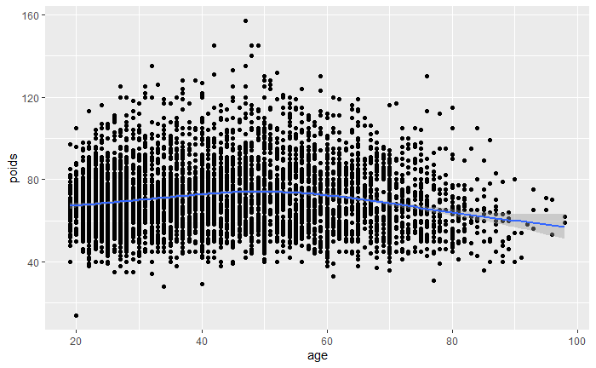
2. Corrélation 2.1. Lien linéaire?
Graphique de dispersion des points

Slide 12
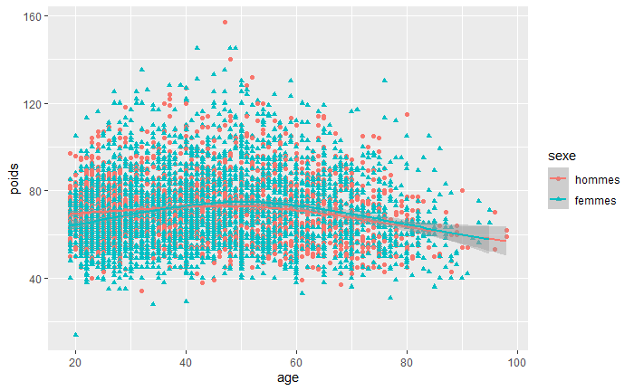
2. Corrélation 2.1. Lien linéaire?
Graphique de dispersion des points
Pas de lien linéaire

Slide 13
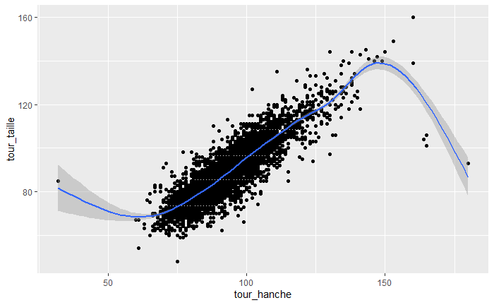
2. Corrélation 2.1. Lien linéaire?
Graphique de dispersion des points
Pas de lien linéaire, nous faisons supprimons tour taille hors 50-150 cm

Slide 14
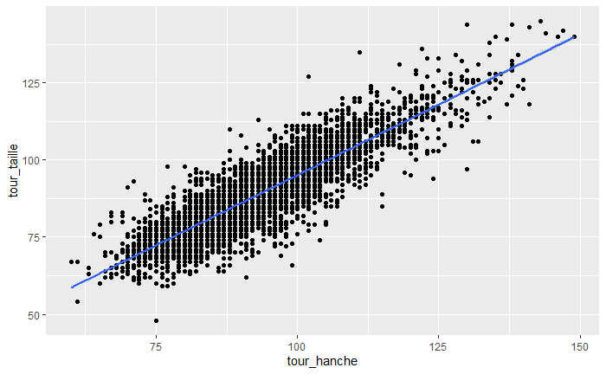
2. Corrélation 2.1. Lien linéaire?
Graphique de dispersion des points
lien linéaire

Slide 15
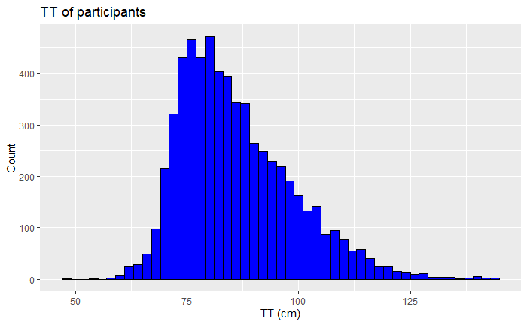
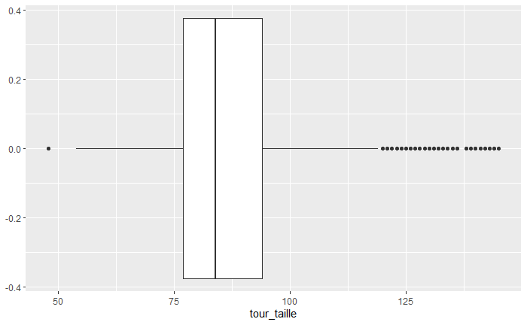
2. Corrélation 2.2. Vérification des hypothèses
Normalité? Présence d’outliers?

Slide 16
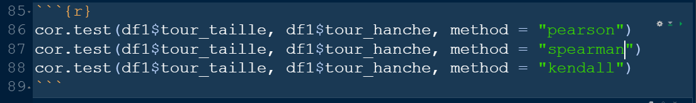
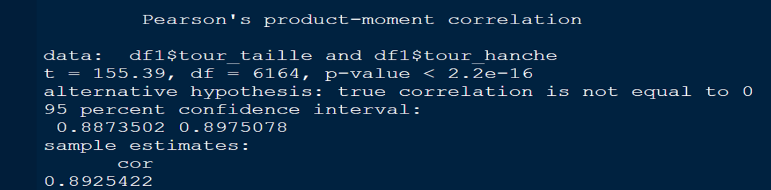
2. Corrélation 2.3. Réalisation du test
Test de corrélation (Ho: coefficient de corrélation = 0)

Slide 17
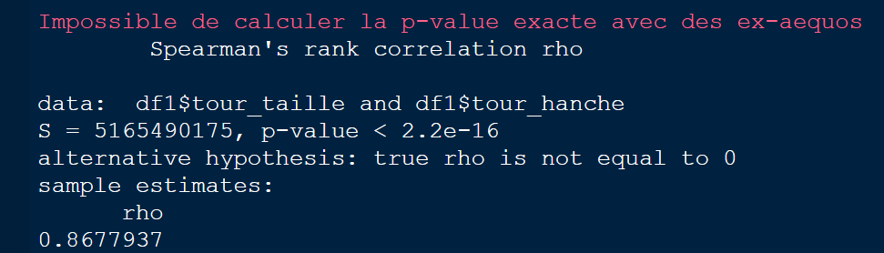
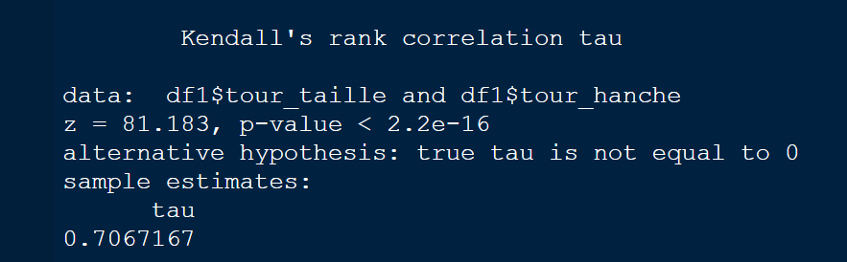
2. Corrélation 2.3. Réalisation du test
Test de corrélation
Coefficient plus faible avec la méthode correcte de calcul

Slide 18
2. Corrélation 2.3. Réalisation du test
Test de corrélation
Coefficient plus faible avec la méthode correcte de calcul

Slide 19
2. Corrélation 2.4. interprétation
Coefficient de corrélation: toujours compris entre -1 et 1
Coefficient ≠ 0: il existe une corrélation entre les deux variables
Coefficient < 0: corrélation négative (l’une diminue quand l’autre augmente)
Coefficient > 0: corrélation positive (les deux variables évoluent dans le même sens)

Slide 20
2. Corrélation 2.4. interprétation
Valeur absolue du coefficient de corrélation | Interprétation
0 | Pas de lien
< 0,30 | faible
0,30-0,50 | moyenne
> 0,50 | importante
1 | lien parfait

Slide 21

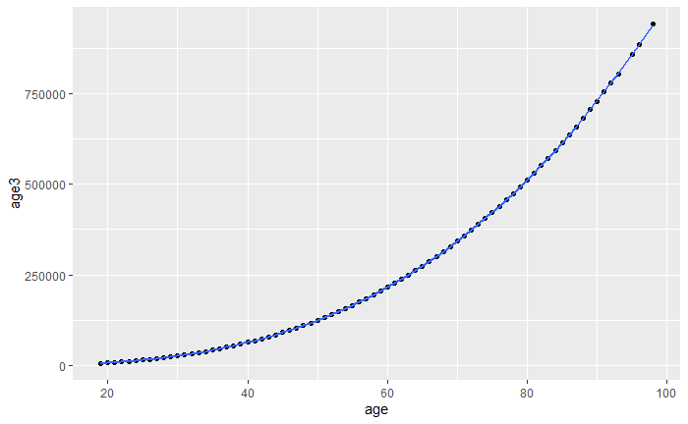
3. Régression linéaire simple 3.1. Vérification du lien linéaire
Oui
Non

Slide 22
3. Régression linéaire simple 3.2. Modélisation
Expliquez y par X
y = a1*X1 + b+ ɛ
Equation trouvée en minimisant la droite des moindres carrés
Utiliser la fonction lm() de R
Exemples: y=tour de taille et X=tour de hanche

Slide 23
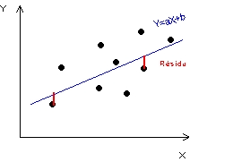
3. Régression linéaire simple 3.2. Modélisation
Minimisation de:
Σ (ε_{i} )²
ɛ: Valeur –valeur estimée

Slide 24

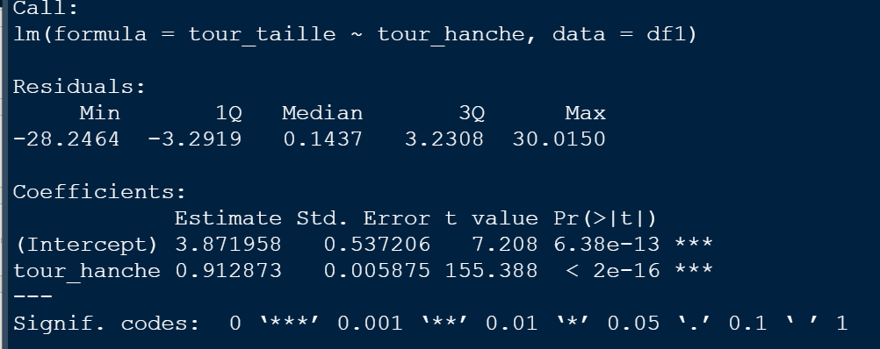
3. Régression linéaire simple 3.2. Modélisation
tour de taille= 0.91*tour de hanche + 3,87 (intercept = b)

Slide 25
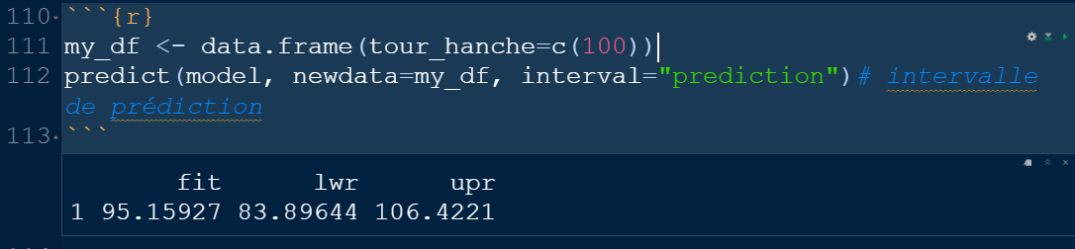
3. Régression linéaire simple 3.2. Modélisation
Exemple de prédiction

Slide 26
3. Régression linéaire simple 3.3. Vérification de la validité du modèle
Conditions d’application du modèle
Les résidus doivent respecté les conditions suivantes:
sont indépendants
sont distribués selon une loi normale
sont distribués de façon homogènes, c’est à dire, avec une variance constante (homoscédasticité)
n’ont pas de valeur atypique

Slide 27
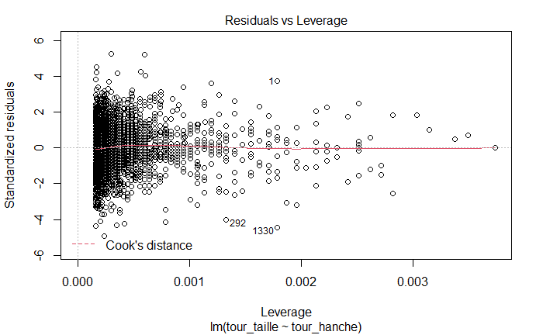
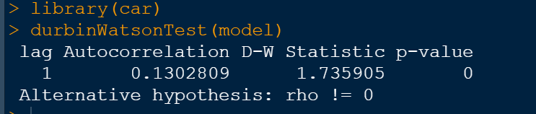
3. Régression linéaire simple 3.3. Vérification de la validité du modèle
Indépendance des résidus: faire plot(model)
Courbe de lissage s’éloignant peu de l’horizontale mais parfois résidus en paire

Slide 28
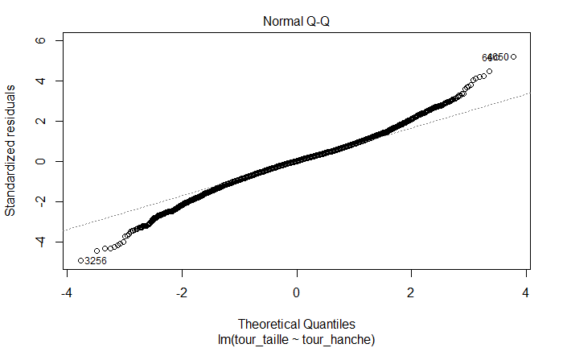
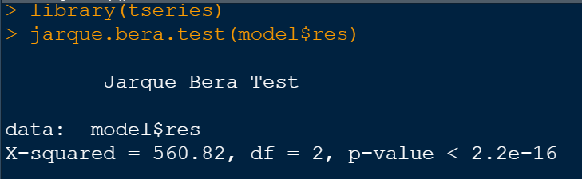
3. Régression linéaire simple 3.3. Vérification de la validité du modèle
Normalité des résidus: ici non

Slide 29

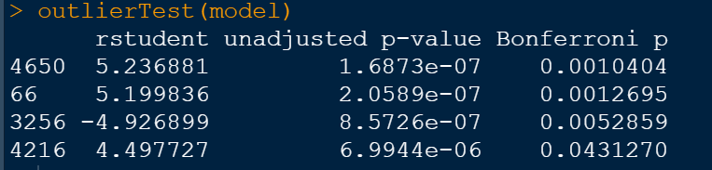
3. Régression linéaire simple 3.3. Vérification de la validité du modèle
Absence de points atypiques: ici non

Slide 30
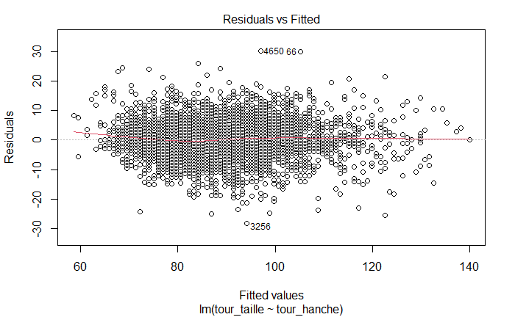
3. Régression linéaire simple 3.3. Vérification de la validité du modèle
Variances homogènes: ici non
Courbe de lissage s’écartant de l’horizontal

Slide 31
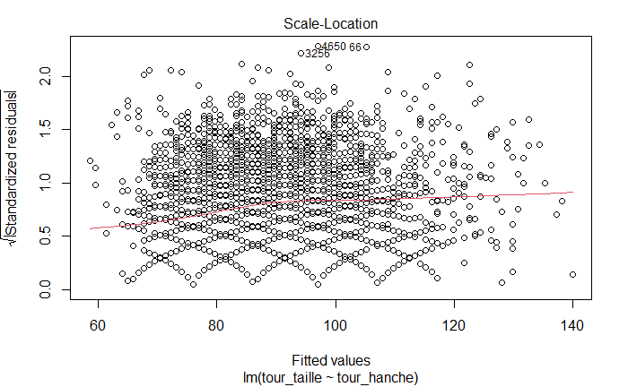
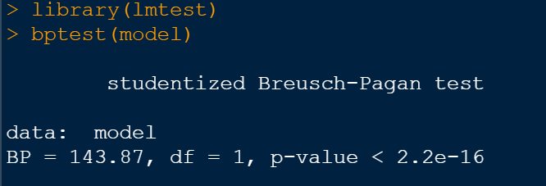
3. Régression linéaire simple 3.3. Vérification de la validité du modèle
Variances homogènes: ici non
Courbe de lissage s’éloignant de l’ horizontale

Slide 32

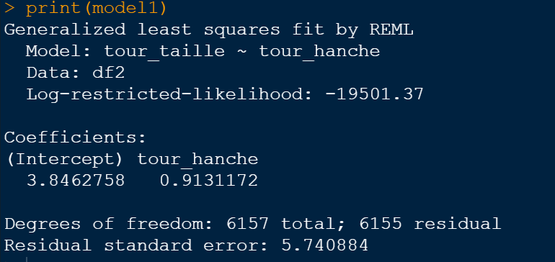
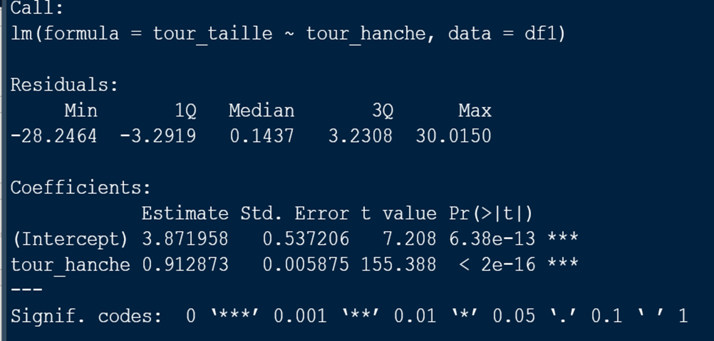
3. Régression linéaire simple 3.4. Généralisation
En cas de violation des conditions d’application
Utiliser une méthode qui généralise les moindres carrés comme la régression gls() du package nlme [gls=generalized least squares]

Slide 33
3. Régression linéaire simple 3.5. Interprétation
Le coefficient de régression pour le tour de hanche est de 0,91
Signifie que quand le tour de hanche augmente d’une unité, le tour de taille augmente de 0,91

Slide 34
3. Régression linéaire simple 3.5. Interprétation
R2 est appelé coefficient de détermination et évalue la taille de l’effet d’un modèle de régression linéaire (R2 ajusté)
Par exemple pour le model ci-dessus (model), R2 ajusté = 0.7966
Signifie: l’effet simple du tour de hanche explique 79,66% de la variation du tour de taille

Slide 35
Conclusion
Méthodes statistiques vielles et importantes
Respect des conditions d’application
Régression linéaire: base de la compréhension des méthodes de prédiction

